Slide 1

Chào mừng các em đến với tiết Tiếng Việt - Lớp 2

Slide 2
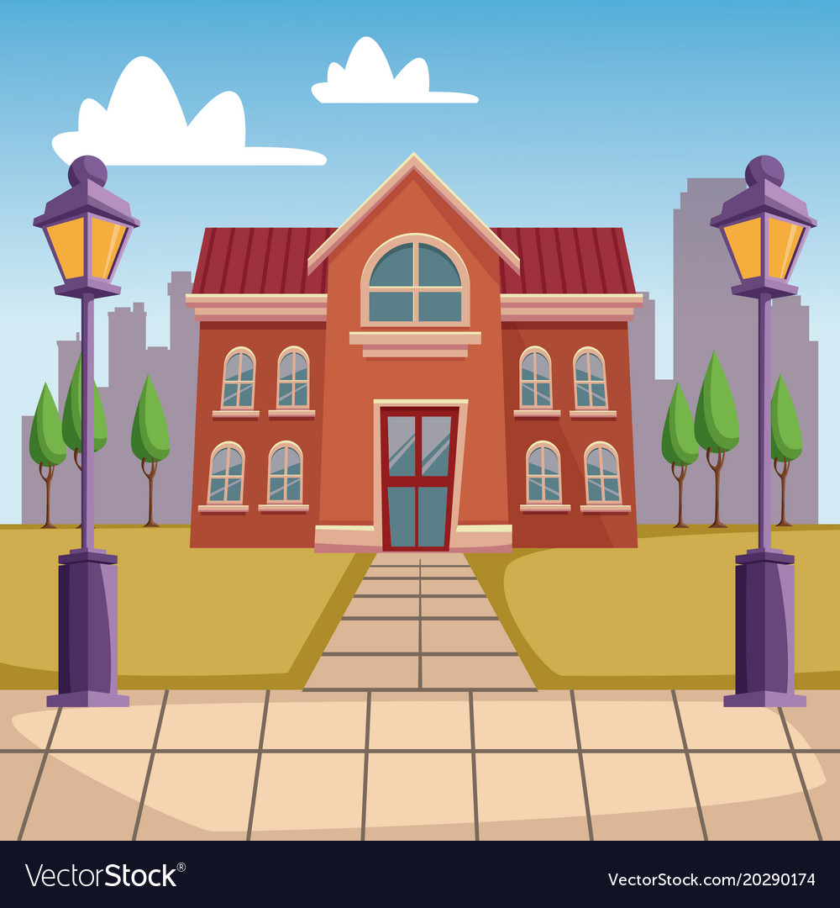


Ôn và khởi động (Xe bus yêu thương)

Slide 3

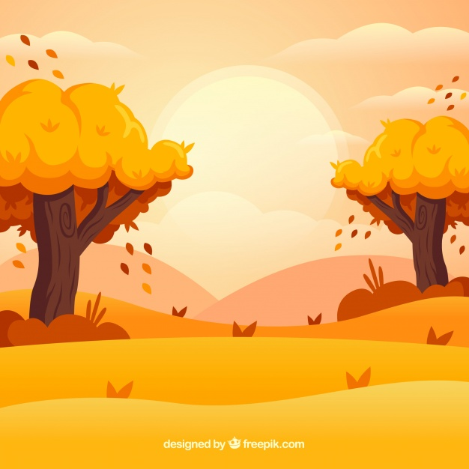
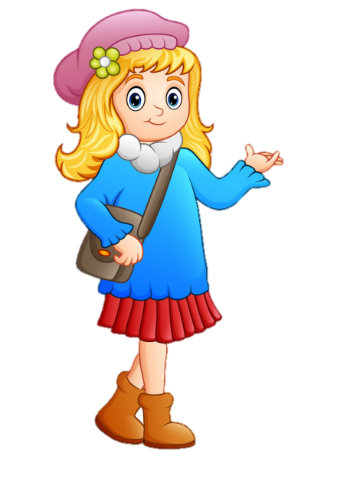
Bài trước em học bài gì?
A. Bờ tre đón khách
B. Tiếng chổi tre
C. Cỏ non cười rồi

Slide 4
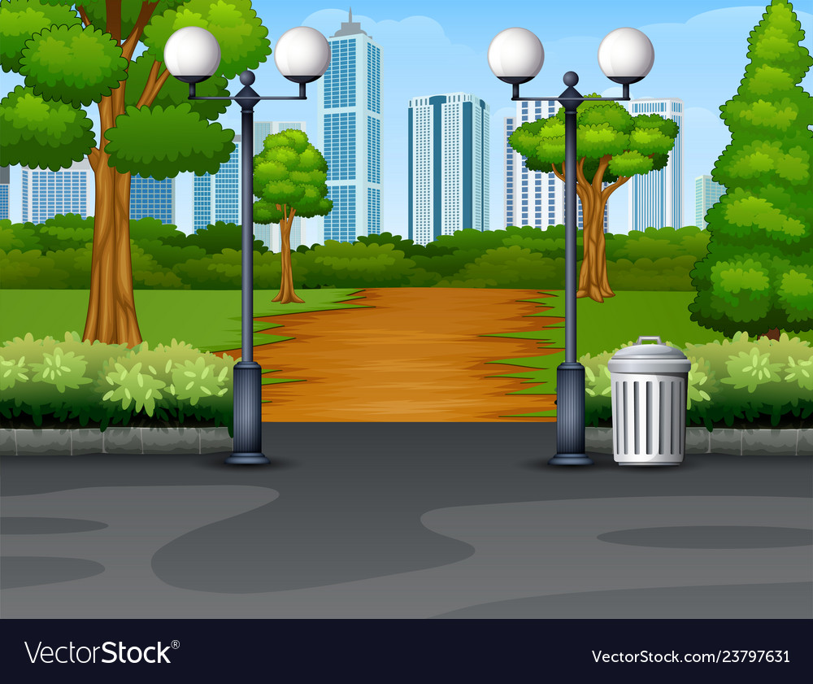

Trong bài Cỏ non cười rồi viết về mùa nào?
A. Mùa hè
B. Mùa xuân
C. Mùa đông

Slide 5
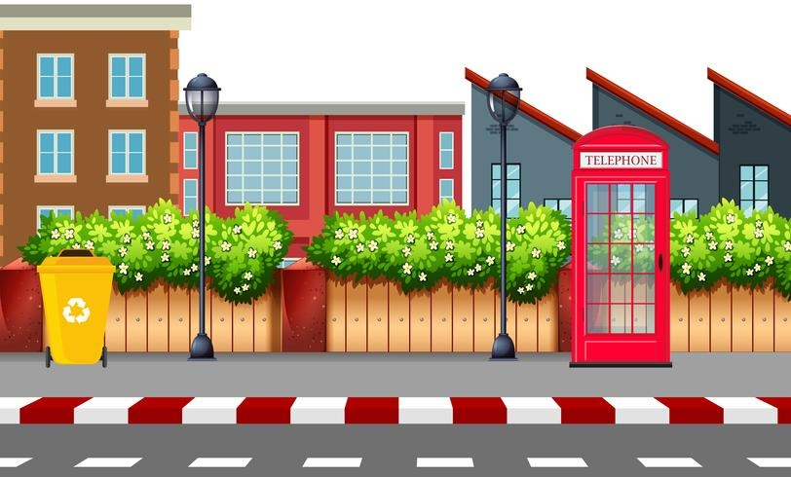
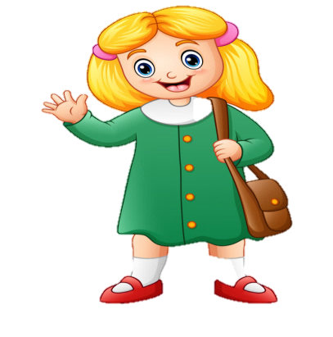
…. kêu uôm uôm
Ao chuôm đầy nước.
A. Dế
B. Cóc
C. Ếch

Slide 7


Thứ Hai ngày 7 tháng 3 năm 2022
Tiếng Việt
Bài 15: Những con sao biển (t1 + 2)

Slide 8
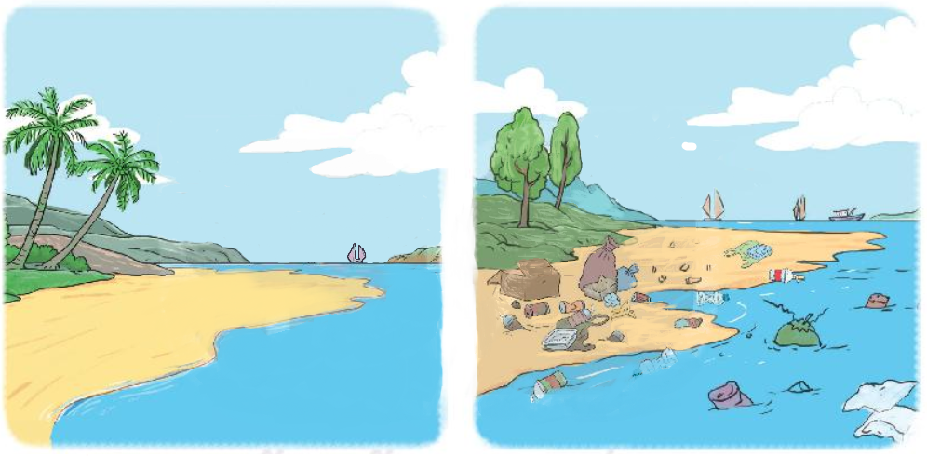
1. Nói về sự khác nhau giữa hai bức tranh dưới đây.
BÃI BIỂN SẠCH SẼ, TRONG LÀNH.
BÃI BIỂN TRÀN ĐẦY CÁC LOẠI RÁC BẨN.
2. Theo em, chúng ta nên làm gì để giữ cho biển luôn sạch đẹp?

Slide 9
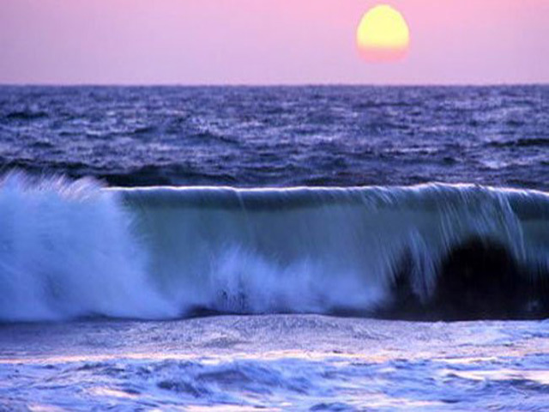
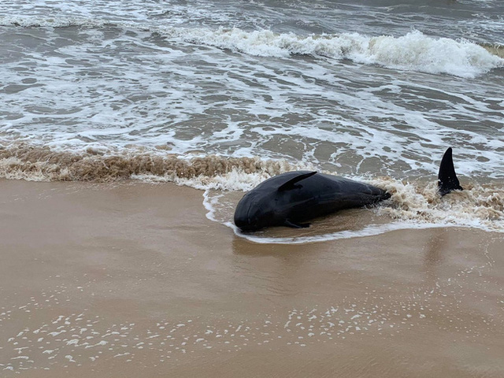
Những con sao biển
Một người đàn ông đang dạo bộ trên bãi biển khi chiều xuống. Biển đông người, nhưng ông lại chú ý đến một cậu bé cứ liên tục cúi xuống nhặt thứ gì đó lên rồi thả xuống biển.
Tiến lại gần hơn, ông thấy cậu bé đang nhặt những con sao biển bị thủy triều đánh dạt lên bờ và thả chúng trở về với đại dương.
- Cháu làm gì vậy? – Người đàn ông hỏi.
Cậu bé trả lời:
- Những con sao biển này sắp chết vì thiếu nước, cháu muốn giúp chúng.
- Có hàng ngàn con sao biển như vậy, liệu cháu có thể giúp được tất cả chúng không?
thủy triều
dạt
Cậu bé vẫn tiếp tục nhặt những con sao biển khác thả xuống biển và nói với người đàn ông:
- Cháu cũng biết như vậy, nhưng ít nhất thì cháu cũng cứu được những con sao biển này.
Người đàn ông trìu mến nhìn cậu bé và cùng cậu cứu những con sao biển.
(Theo Hạt giống tâm hồn – Phép màu có giá bao nhiêu?)
Dạt (lên bờ): bị sóng đẩy lên bờ.
Thủy triều: hiện tượng nước biển dâng lên, rút xuống một vài lần trong ngày.

Slide 10
Những con sao biển
Một người đàn ông đang dạo bộ trên bãi biển khi chiều xuống. Biển đông người, nhưng ông lại chú ý đến một cậu bé cứ liên tục cúi xuống nhặt thứ gì đó lên rồi thả xuống biển.
Tiến lại gần hơn, ông thấy cậu bé đang nhặt những con sao biển bị thủy triều đánh dạt lên bờ và thả chúng trở về với đại dương.
- Cháu làm gì vậy? – Người đàn ông hỏi.
Cậu bé trả lời:
- Những con sao biển này sắp chết vì thiếu nước, cháu muốn giúp chúng.
- Có hàng ngàn con sao biển như vậy, liệu cháu có thể giúp được tất cả chúng không?
Cậu bé vẫn tiếp tục nhặt những con sao biển khác thả xuống biển và nói với người đàn ông:
- Cháu cũng biết như vậy, nhưng ít nhất thì cháu cũng cứu được những con sao biển này.
Người đàn ông trìu mến nhìn cậu bé và cùng cậu cứu những con sao biển.
(Theo Hạt giống tâm hồn – Phép màu có giá bao nhiêu?)
sao biển

Slide 11
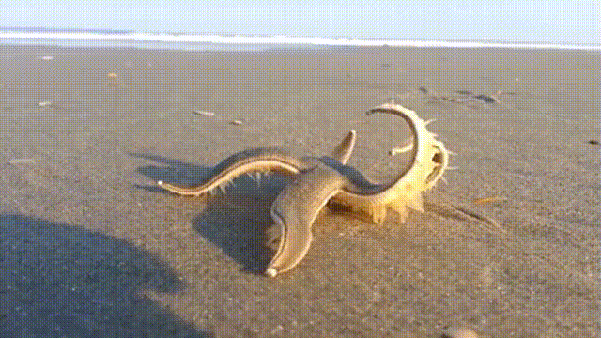
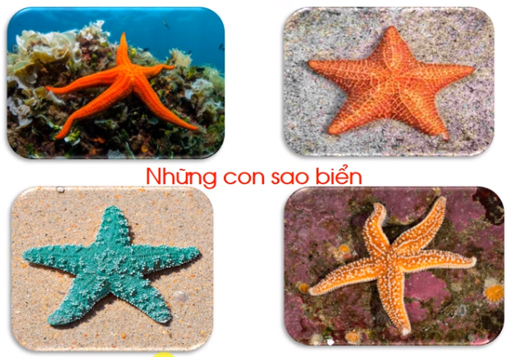

Slide 12
Ngắt câu
Biển đông người, nhưng ông lại chú ý đến cậu bé cứ liên tục cúi xuống nhặt thứ gì đó lên rồi thả xuống biển.
Tiến lại gần hơn, ông thấy cậu bé đang nhặt những con sao biển bị thủy triều đánh dạt lên bờ và thả chúng trở về với đại dương.

Slide 13
Những con sao biển
Một người đàn ông đang dạo bộ trên bãi biển khi chiều xuống. Biển đông người, nhưng ông lại chú ý đến một cậu bé cứ liên tục cúi xuống nhặt thứ gì đó lên rồi thả xuống biển.
Tiến lại gần hơn, ông thấy cậu bé đang nhặt những con sao biển bị thủy triều đánh dạt lên bờ và thả chúng trở về với đại dương.
- Cháu làm gì vậy? – Người đàn ông hỏi.
Cậu bé trả lời:
- Những con sao biển này sắp chết vì thiếu nước, cháu muốn giúp chúng.
- Có hàng ngàn con sao biển như vậy, liệu cháu có thể giúp được tất cả chúng không?
1
2
Cậu bé vẫn tiếp tục nhặt những con sao biển khác thả xuống biển và nói với người đàn ông:
- Cháu cũng biết như vậy, nhưng ít nhất thì cháu cũng cứu được những con sao biển này.
Người đàn ông trìu mến nhìn cậu bé và cùng cậu cứu những con sao biển.
(Theo Hạt giống tâm hồn – Phép màu có giá bao nhiêu?)
3
Đọc đoạn trong nhóm
Đọc nối tiếp đoạn

Slide 14




LUYỆN ĐỌC NHÓM

Slide 15
Những con sao biển
Một người đàn ông đang dạo bộ trên bãi biển khi chiều xuống. Biển đông người, nhưng ông lại chú ý đến một cậu bé cứ liên tục cúi xuống nhặt thứ gì đó lên rồi thả xuống biển.
Tiến lại gần hơn, ông thấy cậu bé đang nhặt những con sao biển bị thủy triều đánh dạt lên bờ và thả chúng trở về với đại dương.
- Cháu làm gì vậy? – Người đàn ông hỏi.
Cậu bé trả lời:
- Những con sao biển này sắp chết vì thiếu nước, cháu muốn giúp chúng.
- Có hàng ngàn con sao biển như vậy, liệu cháu có thể giúp được tất cả chúng không?
1
2
Cậu bé vẫn tiếp tục nhặt những con sao biển khác thả xuống biển và nói với người đàn ông:
- Cháu cũng biết như vậy, nhưng ít nhất thì cháu cũng cứu được những con sao biển này.
Người đàn ông trìu mến nhìn cậu bé và cùng cậu cứu những con sao biển.
(Theo Hạt giống tâm hồn – Phép màu có giá bao nhiêu?)
3
Hai nhóm đọc bài.

Slide 16
Những con sao biển
Một người đàn ông đang dạo bộ trên bãi biển khi chiều xuống. Biển đông người, nhưng ông lại chú ý đến một cậu bé cứ liên tục cúi xuống nhặt thứ gì đó lên rồi thả xuống biển.
Tiến lại gần hơn, ông thấy cậu bé đang nhặt những con sao biển bị thủy triều đánh dạt lên bờ và thả chúng trở về với đại dương.
- Cháu làm gì vậy? – Người đàn ông hỏi.
Cậu bé trả lời:
- Những con sao biển này sắp chết vì thiếu nước, cháu muốn giúp chúng.
- Có hàng ngàn con sao biển như vậy, liệu cháu có thể giúp được tất cả chúng không?
Cậu bé vẫn tiếp tục nhặt những con sao biển khác thả xuống biển và nói với người đàn ông:
- Cháu cũng biết như vậy, nhưng ít nhất thì cháu cũng cứu được những con sao biển này.
Người đàn ông trìu mến nhìn cậu bé và cùng cậu cứu những con sao biển.
(Theo Hạt giống tâm hồn – Phép màu có giá bao nhiêu?)
Hai nhóm đọc bài.

Slide 17


Slide 18
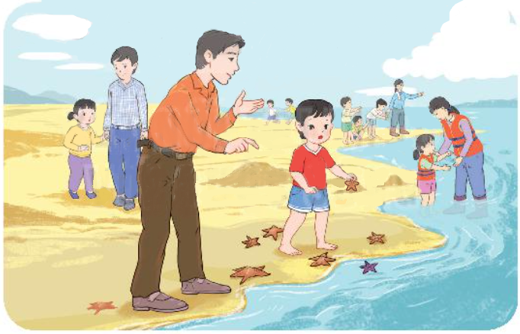
1. Vì sao biển đông người nhưng người đàn ông lại chú ý đến cậu bé?
2. Khi đến gần, ông thấy cậu bé đang làm gì?
Một người đàn ông đang dạo bộ trên bãi biển khi chiều xuống. Biển đông người, nhưng ông lại
chú ý đến một cậu bé cứ liên tục cúi
xuống nhặt thứ gì đó lên rồi thả xuống biển.
Tiến lại gần hơn, ông thấy cậu bé
đang nhặt những con sao biển bị thủy
triều đánh dạt lên bờ và thả chúng về
với đại dương.

Slide 19
* Vì sao cậu bé làm như vậy?
- Cháu làm gì vậy? – Người đàn ông hỏi.
Cậu bé trả lời:
- Những con sao biển này sắp chết vì
thiếu nước, cháu muốn giúp chúng.
- Có hàng ngàn con sao biển như
vậy, liệu cháu có thể giúp được tất cả
chúng không?

Slide 20
3. Người đàn ông nói gì về việc làm của cậu bé?
- Cháu làm gì vậy? – Người đàn ông hỏi.
Cậu bé trả lời:
- Những con sao biển này sắp chết vì thiếu nước, cháu muốn giúp chúng.
- Có hàng ngàn con sao biển như vậy, liệu cháu có thể giúp được tất cả chúng không?
Có hàng ngàn con sao biển như vậy, liệu cháu có thể giúp được tất cả chúng không?

Slide 21
4. Em hãy nói suy nghĩ của mình về việc làm của cậu bé.
Cậu bé đã có hành động bảo vệ cho biển, cho những con sinh vật sống trên biển. Tuy chỉ bảo vệ được một trong số ít ỏi những con sao biển nhưng việc làm của cậu bé thể hiện cậu bé là người có ý thức rất cao, rất đáng khen.

Slide 22
Những con sao biển
Một người đàn ông đang dạo bộ trên bãi biển khi chiều xuống. Biển đông người, nhưng ông lại chú ý đến một cậu bé cứ liên tục cúi xuống nhặt thứ gì đó lên rồi thả xuống biển.
Tiến lại gần hơn, ông thấy cậu bé đang nhặt những con sao biển bị thủy triều đánh dạt lên bờ và thả chúng trở về với đại dương.
- Cháu làm gì vậy? – Người đàn ông hỏi.
Cậu bé trả lời:
- Những con sao biển này sắp chết vì thiếu nước, cháu muốn giúp chúng.
- Có hàng ngàn con sao biển như vậy, liệu cháu có thể giúp được tất cả chúng không?
Cậu bé vẫn tiếp tục nhặt những con sao biển khác thả xuống biển và nói với người đàn ông:
- Cháu cũng biết như vậy, nhưng ít nhất thì cháu cũng cứu được những con sao biển này.
Người đàn ông trìu mến nhìn cậu bé và cùng cậu cứu những con sao biển.
(Theo Hạt giống tâm hồn – Phép màu có giá bao nhiêu?)
Đọc cả bài.

Slide 23


Slide 24
1. Những từ nào dưới đây chỉ hoạt động?
cúi xuống
thả
nhặt
dạo bộ
người đàn ông
sao biển
Đặt một câu với những từ chỉ hoạt động.
biển
cậu bé
tiến lại

Slide 25
Những con sao biển
Một người đàn ông đang dạo bộ trên bãi biển khi chiều xuống. Biển đông người, nhưng ông lại chú ý đến một cậu bé cứ liên tục cúi xuống nhặt thứ gì đó lên rồi thả xuống biển.
Tiến lại gần hơn, ông thấy cậu bé đang nhặt những con sao biển bị thủy triều đánh dạt lên bờ và thả chúng trở về với đại dương.
- Cháu làm gì vậy? – Người đàn ông hỏi.
Cậu bé trả lời:
- Những con sao biển này sắp chết vì thiếu nước, cháu muốn giúp chúng.
- Có hàng ngàn con sao biển như vậy, liệu cháu có thể giúp được tất cả chúng không?
Cậu bé vẫn tiếp tục nhặt những con sao biển khác thả xuống biển và nói với người đàn ông:
- Cháu cũng biết như vậy, nhưng ít nhất thì cháu cũng cứu được những con sao biển này.
Người đàn ông trìu mến nhìn cậu bé và cùng cậu cứu những con sao biển.
(Theo Hạt giống tâm hồn – Phép màu có giá bao nhiêu?)
2. Câu văn nào cho biết cậu bé nghĩ việc mình làm là có ích?

Slide 26
Theo em, chúng ta cần làm gì để giữ cho biển luôn sạch đẹp?

Slide 27
Để giữ cho biển luôn sạch đẹp chúng ta cần:
Cùng nhau dọn sạch rác thải ở bờ biển, ven khu vực bờ biển
Cùng nhau kêu gọi mọi người chung tay giữ gìn vệ sinh chung
Cùng nhau bảo vệ môi trường.
Cùng nhau thu gom rác thải hàng tuần, hàng tháng định kì.
Tuyên truyền người dân và khách du lịch nâng cao ý thức giữ gìn vệ sinh và cảnh quan chung.

Slide 28



Củng cố bài học

